Slide 1

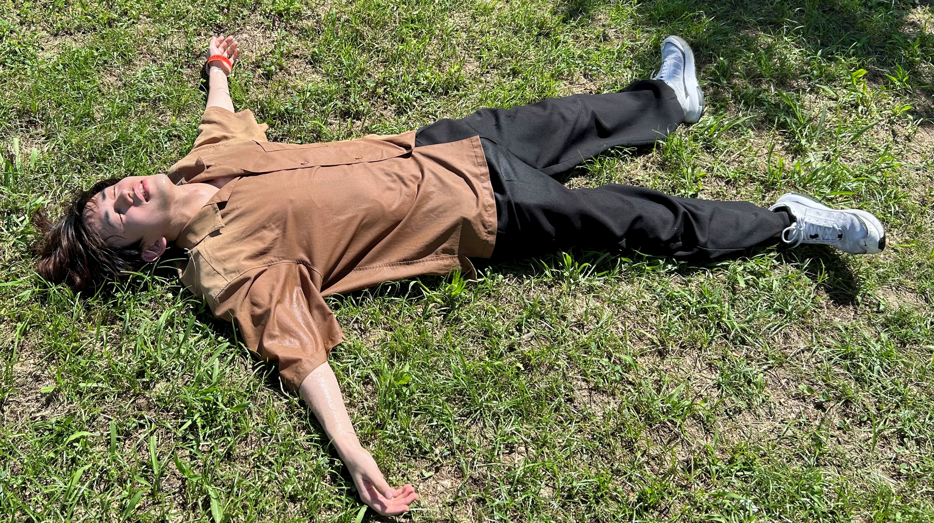
PORTFORIO
PORTFORIO

Slide 2
目次
PORTFORIO
CREATIVE

Slide 3
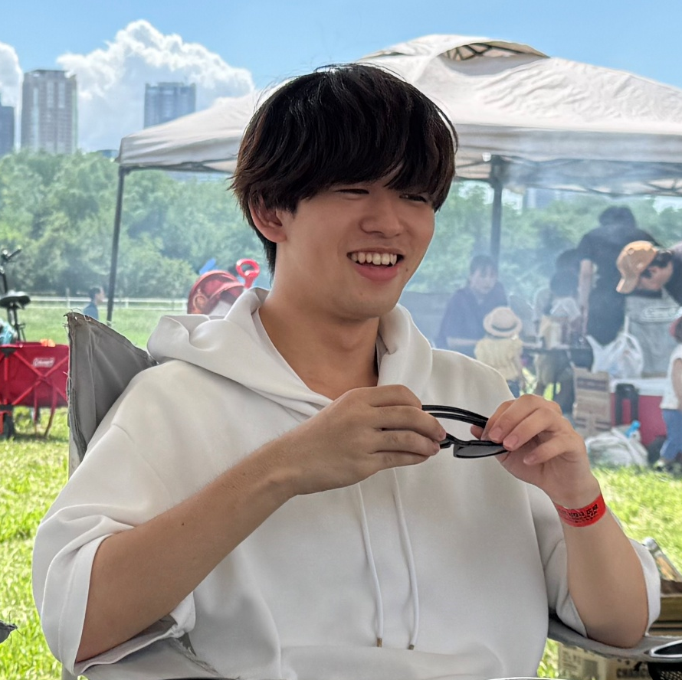
PROFILE
西口 煌大 2004.11
HAL大阪 ゲーム４年制 ゲームプログラマー専攻 3年
名前
所属
資格
自己PR
J検 情報活用試験 1級
J検 情報システム試験
プログラマ認定
基本情報技術者
第二種電気工事士
制作においては、基盤理解を前提に実装を行い、処理の流れや役割が追いやすい構成を意識しています。
テンポ制御を軸としたゲーム基盤を構築する際、BPM・拍・Tickといった時間管理の仕組みを整理した上で実装を行い、作り続けやすい状態を整えることを強みと考えています。
今後も技術を単に取り入れるだけでなく、開発全体の見通しを持った設計を通じて、チームで扱いやすいプログラマを目指して成長していきたいです。
スキル
C/C++ ：３年目
C# (Unity) ：半年
UE５ ：２ヶ月

Slide 4
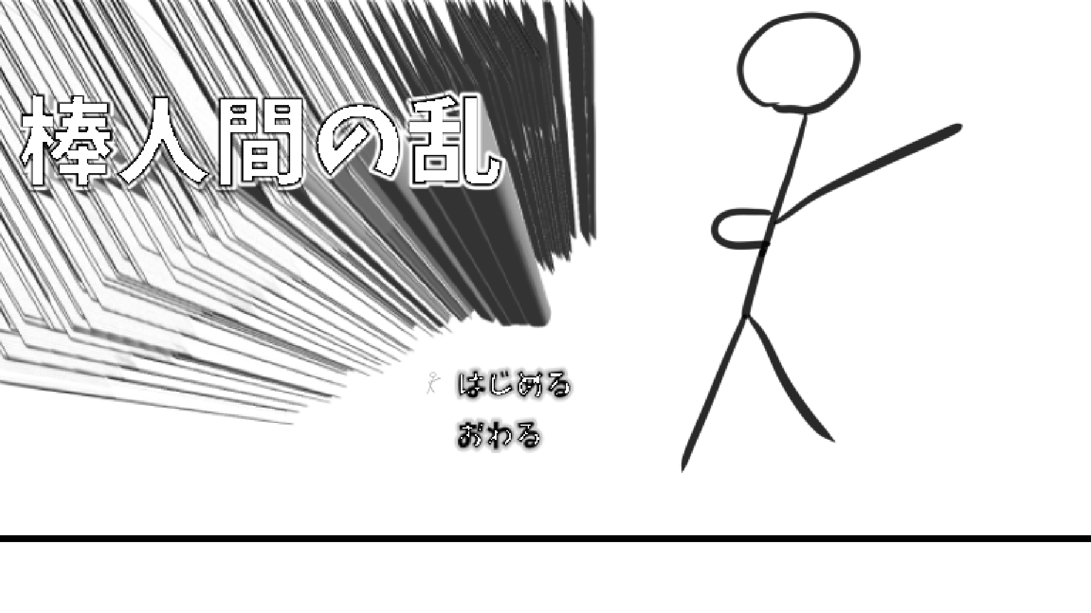
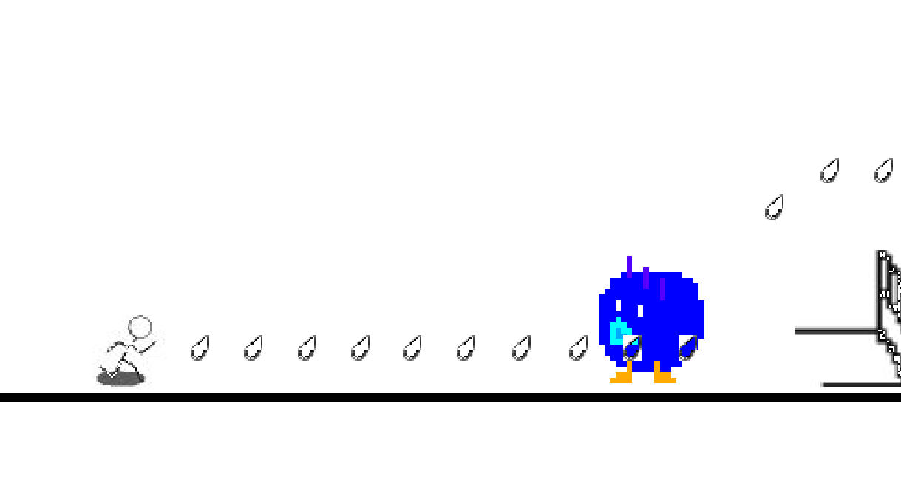
CREATIVE
一年次
棒人間の乱
制作環境
ジャンル
概要
C/C++
Win32Console
２Dランゲーム
棒人間がゴールめがけてひたすら走り続けるゲームです。
ジャンプ・パンチの二つのアクションを使いこなして敵をパンチし、障害物をジャンプで避けていきましょう。
オリジナリティとして「パンチで倒した敵」が何回も流れてくるのでその度にパンチしていきましょう。
アピールポイント
C言語の経験が浅い状態からの制作でしたが、ポーズ画面を実装しました。
学んだこと
当たり判定の設計と調整の難しさを強く感じました。

Slide 5
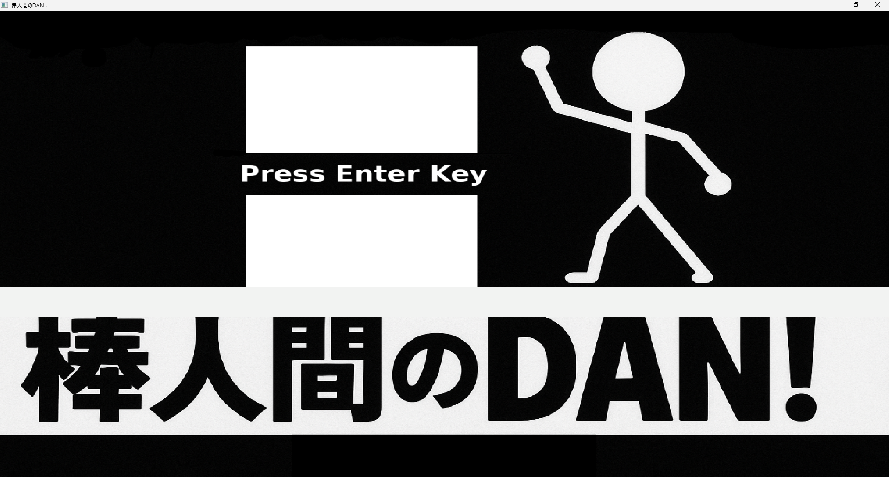
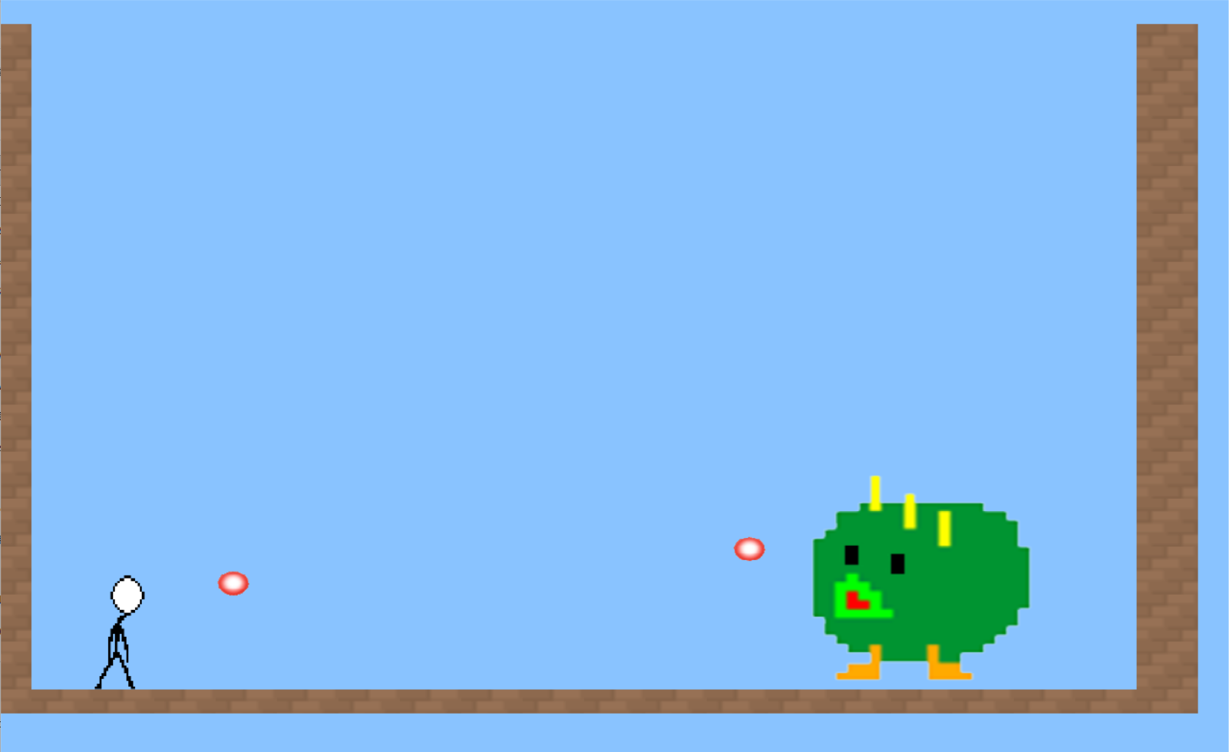
CREATIVE
二年次
棒人間のDAN
2025.01 ～
2025.02
２週間
制作環境
ジャンル
C/C++
DirectX１１
個人制作 2Dアクションゲーム
アピールポイント
リソース
学んだこと
当たり判定の設計と調整の難しさを強く感じました。

Slide 6

CREATIVE
二年次
コロポム
2024.12 ～
2025.02
3ヶ月
制作環境
ジャンル
C/C++
DirectX１１
チーム制作 2Dアクションゲーム
担当箇所
プレイヤーの物理挙動を担当しました。見た目どおりの物理挙動を意識して実装しました
学んだこと
現実の物理挙動が必ずしも面白さに直結しないと学びました。

